Slide 1
МОДУЛЬ 5
Стіл Етвуд. Приєднання до розмови, що триває
Комп’ютерні ігри

Slide 2
Приєднуємося до обговорення
Долучаємося до обговорення, яке вже триває
2
Модуль 5

Slide 3
Початок обговорення
Поговорімо про відеоігри

Slide 4
Початок обговорення
Нотатник. Трекер думок. Письмо №1
5 хвилин
Вам потрібно лише записати свої думки.
Що ви знаєте про відеоігри? Чи граєте ви у відеоігри?
Чи знаєте ви когось, хто грає у відеоігри?

Slide 5
Обговорімо
Обговорення у великих групах

Slide 6
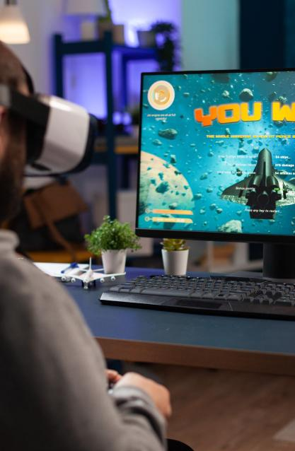
Дізнаймося більше
Залежність від відеоігор офіційно визнали хворобою у ВООЗ
Заголовок публікації у Голосі Америки
від 21 червня 2018 року

Slide 7
Дізнаймося більше
Міжнародна класифікація захворювань ВООЗ, яка є довідковим посібником щодо визнаних і діагностованих захворювань, описує залежність від комп’ютерних та відеоігор як «різновид компульсивної або періодичної ігрової поведінки», яка посилюється до такого рівня, що жертва віддає їй
«перевагу над іншими життєвими зацікавленнями».
Експерт ВООЗ із психічного здоров’я і токсикоманії Шекгар Саксена сказав, що залежний гравець «губить контроль над грою та ігнорує інші життєво важливі функції, як-от сон, харчування, участь у роботі або освіті».
Він наголосив на тому, що лише меншість геймерів схильна до появи недуги, але зауважив: якщо розпізнати на ранній стадії, можна запобігти її розвитку.
«Сам факт того, що ми не додали ігровий розлад до списку раніше, означає, що це проблема, яка лише постає. Звичайно, вона більш поширена в тих країнах і регіонах, в яких ігри легкодоступні», — сказав він.
Джерело Голос Америки

Slide 8
Дізнаймося більше
Дослідження
Схоже, що комп’ютерні й відеоігри є небезпечними, тому потрібно
обмежити їхнє використання дітьми. Не всі так уважають. Нині триває ВЕЛИКА дискусія про те, чи справді відеоігри шкідливі.
Проведімо дослідження, щоб дізнатися, що говорять про відеоігри.

Slide 9
Відстежування (трекінг) думок
Згори нової сторінки вашого Письменницького нотатника запишіть:
«Трекер думок про відеоігри й дітей».

Slide 10
Обговоріть із партнером / партнеркою це зображення і твердження поряд із ним.
Джерело:
сайт Уляни Супрун
Кадр з фільму «Гамер» Олега Сенцова

Slide 11
Трекер думок
На сторінці «Трекер думок» вашого Письменницького нотатника напишіть те, що ви думаєте про вплив відеоігор.
Поділіться своїми думками з партнером / партнеркою.
Коли ви дізнаєтеся більше про вплив відеоігор, поверніться на сторінку «Трекер думок»,
щоб відстежити, як змінюються ваші думки.

Slide 12
Багато людей беруть участь в обговоренні.
Хто «сидить за столом»?
Альберто Поссо з Мельбурнського королівського технологічного університету (Австралія);
Галина Пилягіна, докторка медичних наук, професорка;
Шон Ґрін і Дафна Бавальє, професори;
Таня Беккер, дослідниця з компанії «ActiveFence», що спеціалізується на кібербезпеці;
Сью Палмер, колишня директорка школи, а нині письменниця, авторка книги «Токсичне дитинство»;
Арон Кандола, дослідник.

Slide 13
Хто «сидить за столом»?
Намалюйте стіл на аркуші паперу.
На столі напишіть: «Використання відеоігор».
Намалюйте 6 стільців для
кожної людини за столом.
Над кожним стільцем намалюйте словесну бульбашку.

Slide 14
Послухаймо тих, хто «сидить за столом».

Slide 15
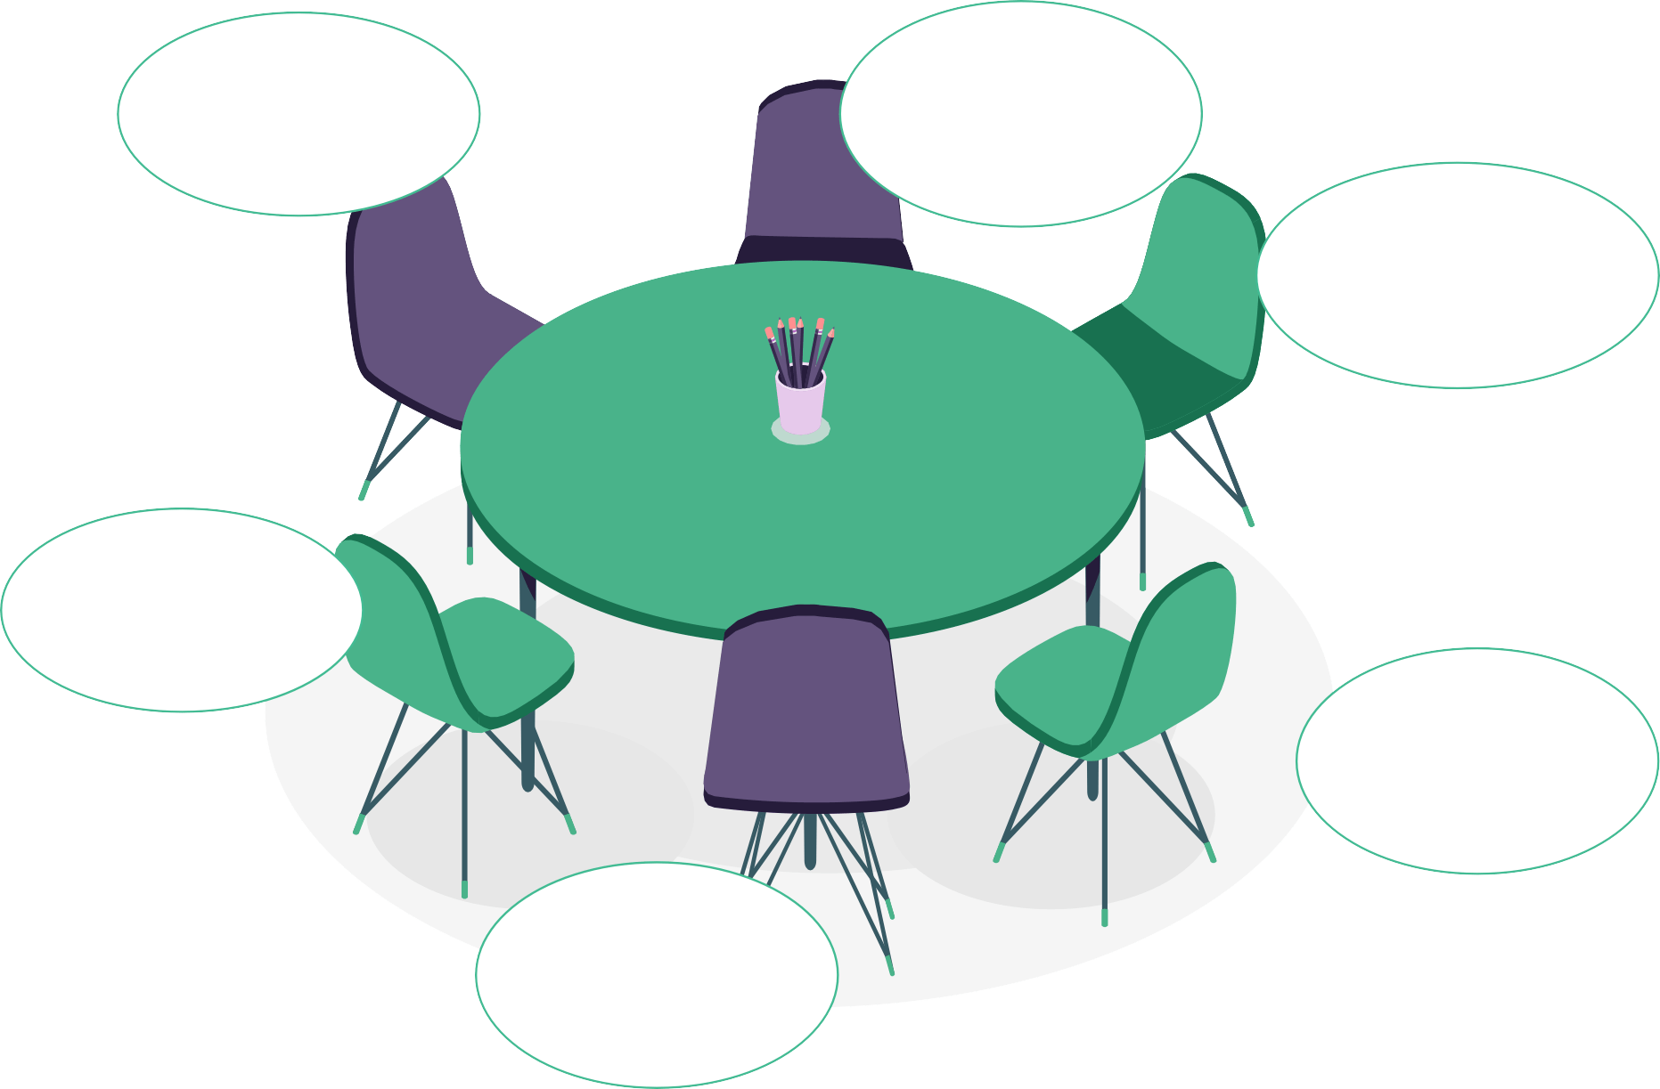
Альберто Поссо
Галина Пилягіна
Шон Ґрін і Дафна Бавальє
Арон Кандола
Таня Беккер
Сью Палмер

Slide 16
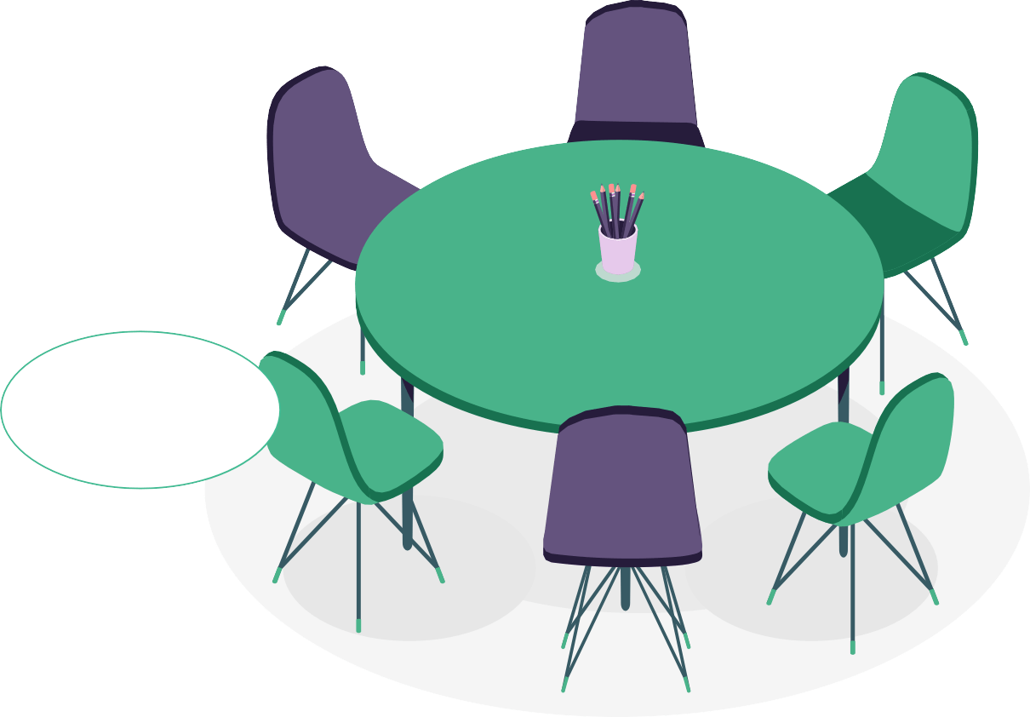
Що вони кажуть про це?
Сью Палмер
Зробімо цю промову разом

Slide 17
Сью Палмер, колишня директорка школи,
а нині письменниця, авторка книги «Токсичне дитинство»
Джерело: УП.Життя
Замість того, щоб грати в рухливі ігри, більшість хлопчиків і дівчаток живуть на диванах перед телевізорами, пишуть SMSки та грають у комп’ютерні ігри.
«Дозвілля дітей за останні 20 років дуже змінилося… Просто будуючи халабуду чи сплітаючи віночок з ромашок, діти робили щось активне, соціальне й креативне», — говорить колишня директорка школи, а нині письменниця, авторка книги «Токсичне дитинство» Сью Палмер.
Нині ж, каже вона, діти проводять більшу частину часу на самоті, сидячи в компанії екрана.
Тим часом психологи наголошують: ігри надворі так само необхідні для розвитку, як сон та їжа.
«Ми ставимося до наших дітей як до хатніх тварин, яких лише вигулюємо на повідці», — говорить Палмер.
Дослідники підрахували: в Англії, де 25% дітей мають зайву вагу, середньостатистична дитина протягом тижня витрачає 10 годин на написання SMS, 8 — на відеоігри й 35 — на перегляд телевізора. В онлайні вона проводить 51 годину на тиждень, а на вулиці гуляє лише 2,5 години.
Американські хлопці й дівчата, серед яких зайву вагу мають 35%, пишуть SMS по 1,5 години на тиждень, телевізор дивляться 28 годин, грають у відеоігри — 7,91 години. В онлайні американська дитина буває 53 години на тиждень, а на вулиці — пів години.

Slide 18
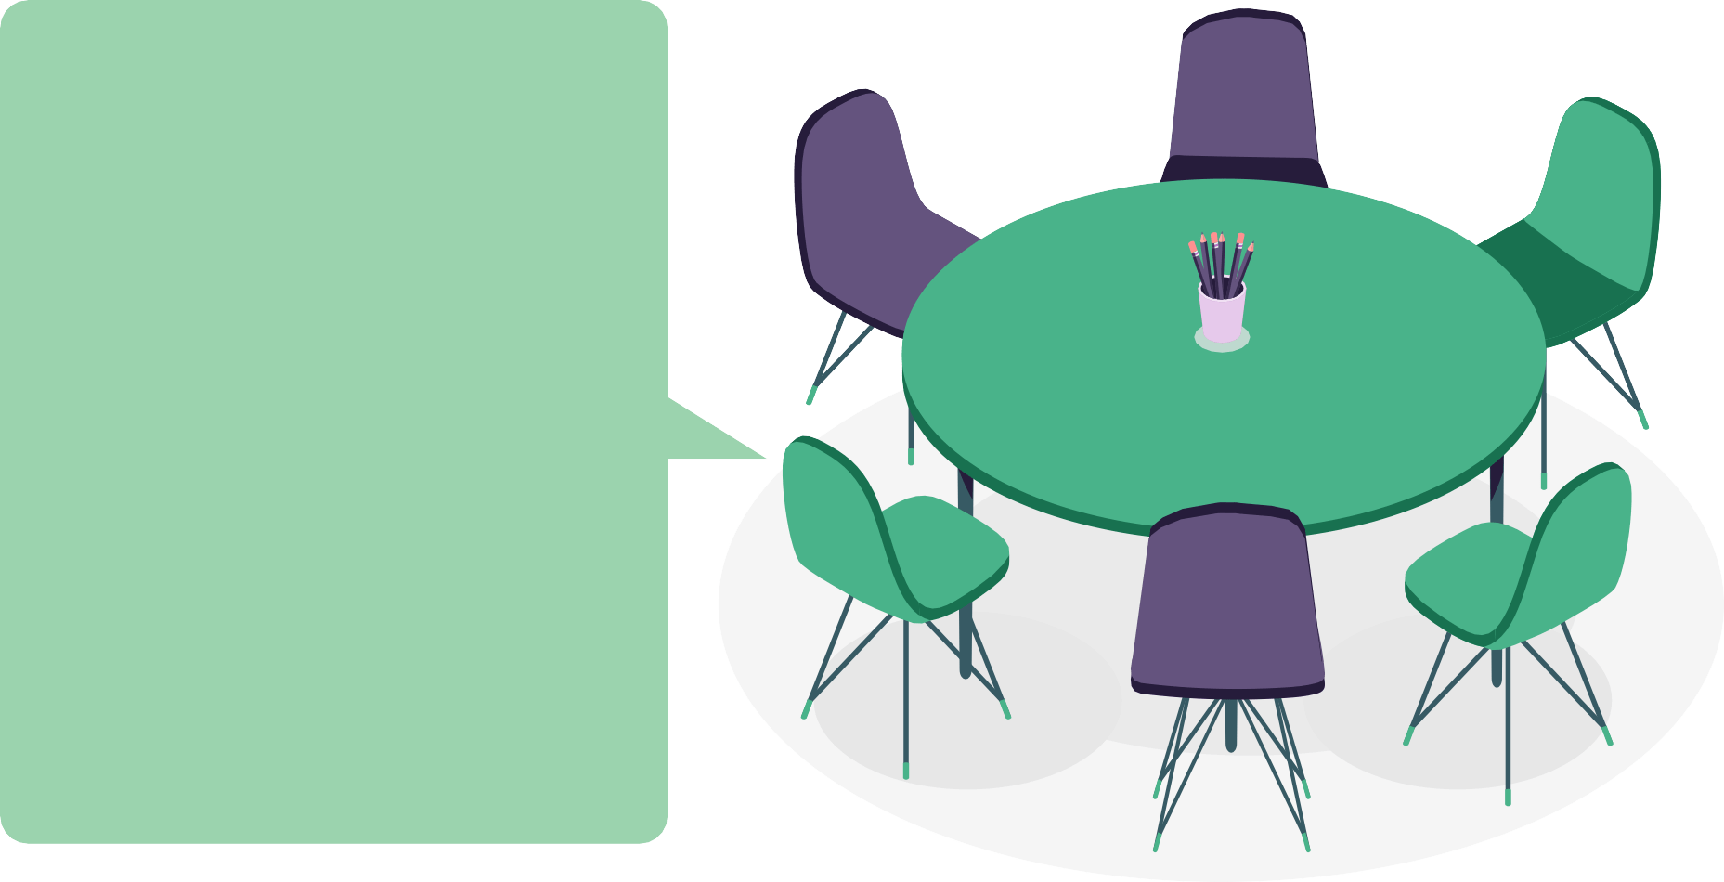
Сью Палмер
Арон Кандола
Альберто Поссо
Галина Пилягіна
Якщо 20 років тому діти
проводили вільний час на вулиці за активними іграми, то зараз їхнє дозвілля минає переважно перед екранами. Так, підлітки з Англії та США в середньому проводять за екранами понад 50 годин щотижня,
а гуляють на вулиці —
2,5 години або ще менше. Це може призводити до проблем з надлишковою вагою в дітей.
Шон Ґрін і Дафна Бавальє
Таня Беккер

Slide 19
Спробуймо ще один разом

Slide 20
Арон Кандола, дослідник
Джерело: УП.Життя
Одинадцятирічні хлопчики, які постійно грають у відеоігри, рідше мають депресію через три роки, ніж їхні однолітки, які не захоплюються іграми. А от дівчатка, які в тому ж віці часто сидять у соціальних мережах, навпаки, потім мають більші проблеми з депресивними станами.
До такого висновку дійшли вчені в межах дослідження
«Millennium Cohort Study», яке тривало у 2000–2002 роках.
«Хоча ми не можемо стверджувати, що відеоігри покращують психічне здоров’я, але в нашому дослідженні це не виглядає шкідливим і навіть має свої переваги.
Зокрема, під час пандемії відеоігри стали соціальною платформою для молодих людей.
Нам потрібно скоротити час, який діти й дорослі проводять сидячи, заради їхнього фізичного та психічного здоров’я. Однак це не означає, що використання екрана саме собою шкідливе».

Slide 21
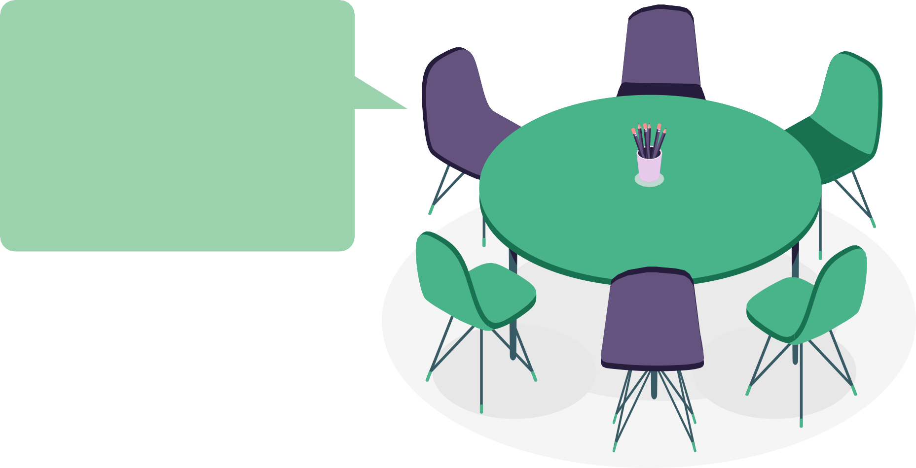
Арон Кандола
Альберто Поссо
Галина Пилягіна
Відеоігри позитивно впливають на ментальне здоров’я хлопців-підлітків. Під час пандемії відеоігри стали соціальною платформою для спілкування молоді.
Шон Ґрін і Дафна Бавальє
Сью Палмер
Таня Беккер

Slide 22
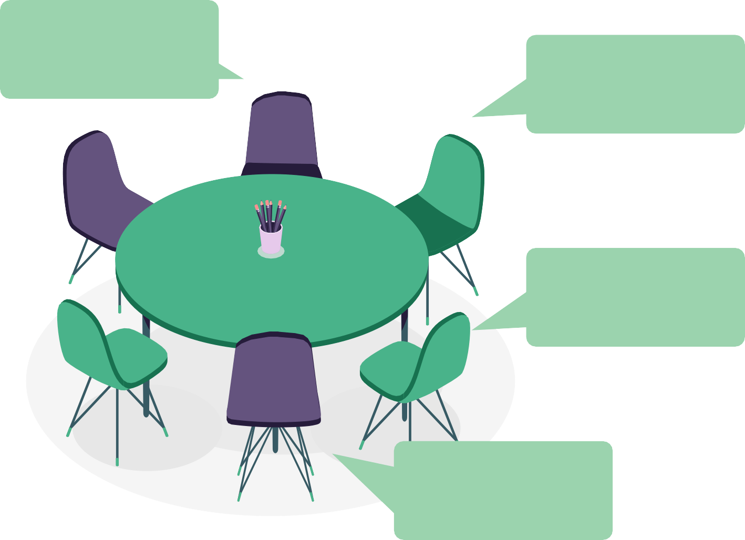
У парах прочитайте те, що каже кожна людина.
Разом з партнером / партнеркою заповніть решту бульбашок.
Альберто Поссо
Арон Кандола:
Відеоігри позитивно впливають на ментальне здоров’я хлопців-підлітків. Під час пандемії відеоігри стали соціальною платформою для спілкування молоді.
Галина Пилягіна
Сью Палмер:
Якщо 20 років тому діти проводили вільний час на вулиці за активними іграми, то зараз їхнє дозвілля минає переважно перед екранами. Так, підлітки з Англії та США в середньому проводять
за екранами понад 50 годин щотижня, а гуляють на вулиці — 2,5 години або ще менше. Це може призводити до проблем з
надлишковою вагою в дітей.
Шон Ґрін
і Дафна Бавальє
Таня Беккер

Slide 23
Розмовний мікс
Пройдіться класом.
Поділіться своїми думками як мінімум із двома
іншими групами.
Ревізія: чи хотіли б ви змінити щось у ваших бульбашках?

Slide 24
Чи змінилися ваші думки?
Якщо так, то чому?
Знову відкрийте ваш Трекер думок
і допишіть нові думки.
Не забудьте записати те, що ви дізналися під час дослідження.
Поділіться думками
з партнером / партнеркою.

Slide 25
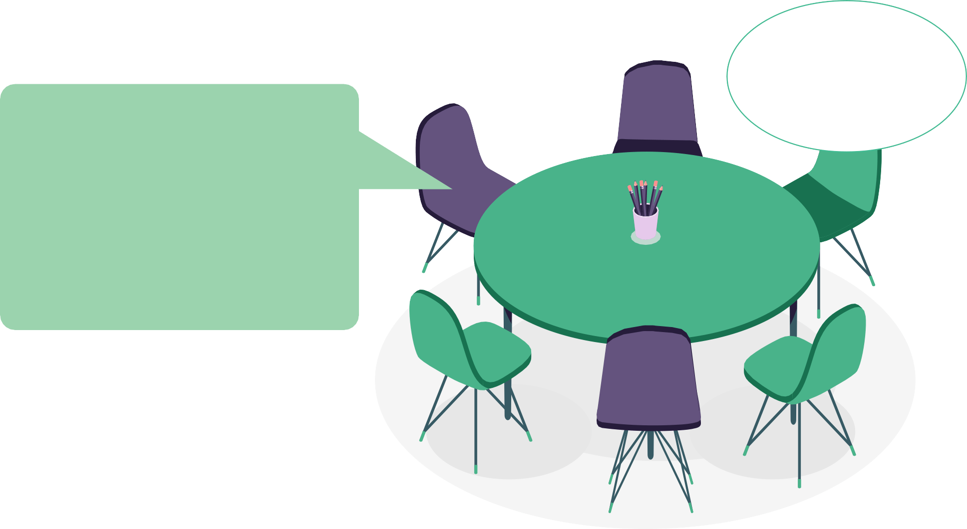
Долучіться до обговорення:
«візьміть собі стілець»
«Візьміть собі стілець за
Ваше ім’я: столом»
ваше твердження;
докази на підтримку твердження.

Slide 26
Кілька прикладів тез:
Треба обмежувати доступ дітей до відеоігор, бо вони шкодять здоров’ю і можуть призвести до ігрової залежності.
Варто підтримувати захоплення дітей відеоіграми, бо вони тренують мозок і покращують ментальне здоров’я.
Дітям варто грати у відеоігри, але
екранний час має бути обмеженим.

Slide 27
Долучіться до розмови й
«поговоріть» із джерелами
Базуючись на своєму твердженні, оберіть кілька людей або організацій (джерел), щоб «поговорити з ними».
«Займіть стілець» поруч із джерелом.
«Поговоріть» щонайменше з однією людиною-джерелом, з якою ви погоджуєтеся,
і щонайменше з однією — з якою не погоджуєтеся.

Slide 28
Речення для «розмови» з джерелами:
Так, і... Так, але... Ні, тому що...
Ввічлива згода:
Я погоджуюся з , тому що . З огляду на це я хочу додати .
Я погоджуюся з ; з іншого боку, .
Ввічлива незгода:
Я не погоджуюся з , тому що .
Я бачу, що каже ; однак, я не погоджуюся з , тому що .

Slide 29
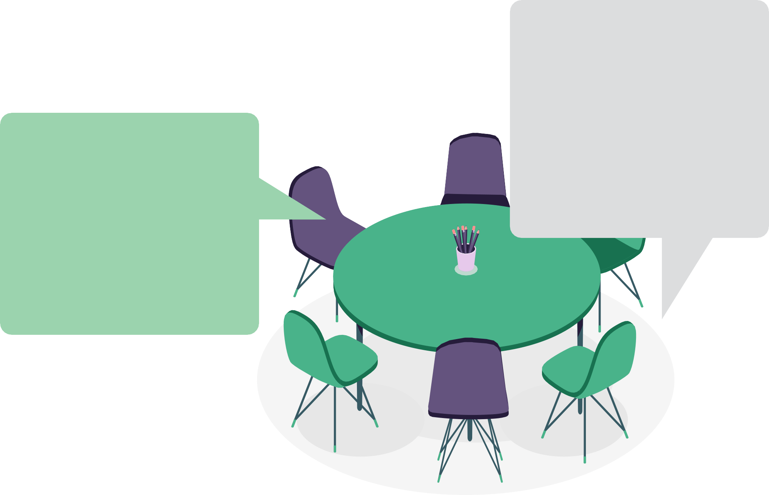
Наприклад:
Я:
Я погоджуюся, що у відеоіграх є можливість для спілкування і пошуку друзів. Але водночас ці друзі віртуальні й далекі, тоді як діти втрачають можливість спілкуватися наживо.
Арон Кандола:
Відеоігри позитивно впливають на ментальне здоров’я хлопців-підлітків. Під час пандемії відеоігри стали соціальною платформою для спілкування молоді.

Slide 30
Трекер думок
Перегляньте ще раз свій Трекер думок.
Допишіть те, що ви хотіли б додати. Тепер ми напишемо швидку чернетку!

Slide 31
Швидка чернетка: структуроване есе
Спочатку я думав/-ла, що треба
Спочатку
я думав/-ла...
обмежувати доступ дітей до відеоігор, бо вони шкодять їхньому здоров’ю і можуть призвести до ігрової залежності.
Потім я дізнався/-лася, що...
Використайте свої джерела, щоб пояснити, що ви дізналися.
Наприклад...
Зараз я вважаю, що відеоігри можуть бути корисними для мозку й ментального здоров’я.
Тепер я думаю...

Slide 32
Поділися з іншими!

Slide 33
Як надавати зворотний зв’язок
Прочитай написане. Прочитай ще раз. Коли читатимеш другий раз:
виділи тезу одним кольором;
виділи будь-які докази з джерел іншим кольором;
підкресли слова, які сигналізують про використання думок інших людей;
подумай, яку план-схему використано для есе. Чи допомагає вона розкрити зміст тези?

Slide 34
Час писати другу чернетку.
Як зворотний зв’язок однокласника / однокласниці допоміг поглянути на написане тобою під іншим кутом?
Візьми до уваги коментарі
для написання другої чернетки.

